Slide 1
프로젝트 방향성

Slide 2
프로젝트 방향성
로비
인게임
게임 설정
세이브 파일 관리
도감
메인 퀘스트
노드 그래프 형 월드
탐색
보스 및 몬스터 전투
마을 안전지대
서브 퀘스트
수집물 탐색

Slide 3
프로젝트 방향성
전투
전투
종족 탐색
자원 관리
공수 전환
인간, 망령, 요괴
종족별 특징
종족 바꾸기
캐릭터 능력치
스킬 및 방어 자원
공격을 유도하는
스킬
자동 방어를 통한 공수 전환

Slide 4
프로젝트 방향성
예상 전투 플로우
조우
전초전
방어 시스템
소모
개체별 공략 대응
처치

Slide 5
프로젝트 방향성
콘텐츠
메인 퀘스트
서브 퀘스트
레벨 탐사
스토리 및 네러티브
메인 보스 및 전투
마을 재건
캐릭터 강화
랜덤 인카운터
수집물 및 도감

Slide 6
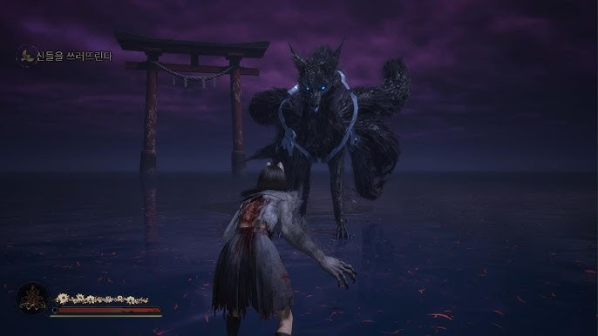

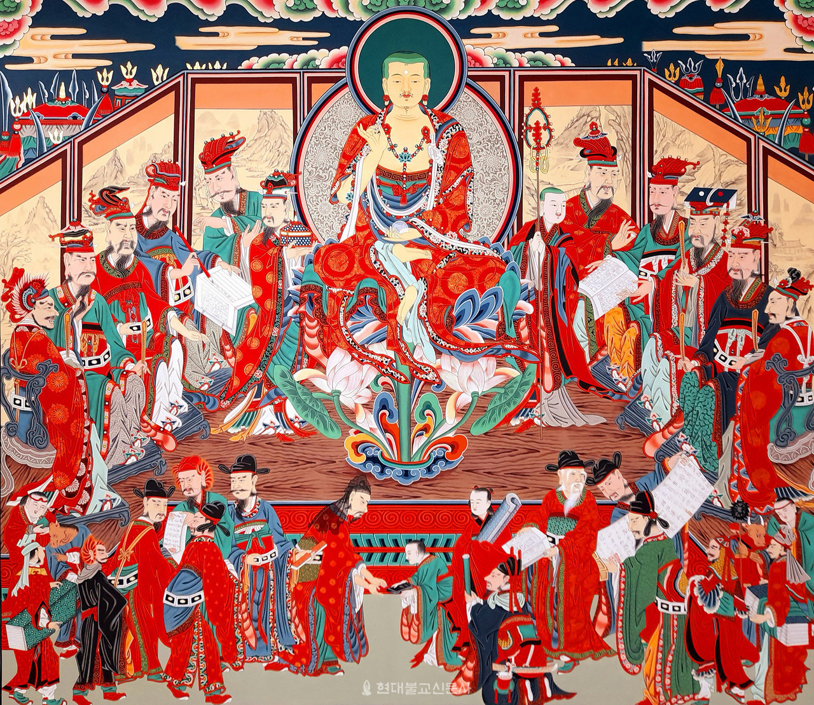
프로젝트 방향성
그래픽

Slide 7
프로젝트 목표

Slide 8
프로젝트 목표
프로그래밍
레벨 컨셉
사운드
방어의 부담을 낮춘 전투 시스템
그래프 노드 형태의 레벨 디자인
플레이를 보조하는 사운드 디자인
자동 방어 시스템
종족을 유추하여 대응하는 전투 방식
안전 지대와 전투 지역
선형적 레벨 디자인
테마와 컨셉에 어울리는 BGM
SFX를 기반으로 한 정보 제공

Slide 9
프로젝트 목표
1차 목표
PoC(재미 검증)가능한 기본 전투 모델 구축
협업 프로세스 정립
팀원 모집

Slide 10
협업 체계 구축

Slide 11
협업 체계 구축
1. 지원자 검토
지원자 발생시 총 책임자와 팀장급이 지원자 검토에 참여한다.
총 책임자는 팀장급에게 지원자의 포트폴리오를 공유하고 질의 참여 권한을 부여한다.
지원자 질의 후
총 책임자와 팀장급은 지원자를 검토하고 팀 합류를 결정한다.

Slide 12
협업 체계 구축
2. 목표 설정
총 책임자와 팀장급은 모든 업무에 앞서 핵심 목표를 설정한다.
핵심 목표(대목표)는 개월 단위에 걸쳐 달성해야하는 프로젝트의 메인 목표이다.
핵심 목표를 설정 한 후 총 책임자와 팀장급은 세부 목표와 파트별 목표를 설정한다.
세부 목표(소목표)는 핵심 목표를 달성하기 위해 수행되어야 할 작업을 절차별, 업무별로 세부 분해한 목표이다.
파트별 목표는 세부 목표를 달성하기 위해 기획, 프로그래밍, 그래픽, 사운드 파트에서 수행해야하는 업무 목표이다.

Slide 13
협업 체계 구축
3. 파트별 목표 전달
총 책임자와 팀장급 인원의 회의로 파트별 목표가 결정되면 파트 팀원에게 업무를 하달한다.
총 책임자는 해당 파트의 팀장급 팀원과 협의해서 파트 팀원들이 해야할 일을 발표, 전달한다. 이때 총 책임자가 목표, 목표가 선정된 이유와 의도를 모든 파트 팀원에게 공개된 매체(회의, 공지 등)로 전달해야한다.
팀장급 팀원은 파트별 목표를 달성하기 위해 각 파트 팀원이 수행해야할 업무를 분배하고 이를 설명한다. 또한 다른 파트에서 오는 요청사항을 파트 팀원에게 전달한다.
총 책임자와 팀장급 팀원은 파트별 목표를 전달하는 과정에서 추가 의견을 수렴하고, 목표를 보완 및 보충한다.

Slide 14
협업 체계 구축
4. 파트별 목표 수행
팀장급 팀원과 파트 팀원은 파트별 목표를 달성하기 위한 스프린트 계획을 수립하고 이를 이행한다.
팀장급 팀원은 파트 팀원들의 전체적인 작업 수행을 조율하고 목표를 달성하기 적합한 업무 배분과 타 파트와의 소통을 전담한다.
파트 팀원은 팀장급 팀원의 지시를 이행하며 본인에게 하달된 작업을 수행한다.
총 책임자는 스프린트 일정이 장기화될 경우 중간 회의에 참여하여 경과를 확인하고, 수정사항을 지시한다.

Slide 15
협업 체계 구축
5. 완료 목표 보고
팀장급 팀원과 파트 팀원은 파트별 목표를 달성 후 총 책임자에게 작업 결과를 제출한다.
총 책임자는 파트의 작업물이 세부 목표 달성에 부합하는지, 보충할 내용이 있는지, 협의할 내용이 있는지 확인한다.
모든 파트의 작업물의 문제가 없다면 작업물을 합쳐 세부 목표를 달성한다.
세부 목표를 달성하면, 달성된 세부 목표들을 합쳐 핵심 목표를 달성한다.

Slide 16
팀원 모집

Slide 17
팀원 모집
모집처 다각화
현재 팀원 모집은 인디터에서 진행되고 있음
인디터웹, 인디플 같은 인디 게임 제작 사이트에서 모집 공고를 추가하는 방안
모집 세분화
현재 공고는 모든 팀장급 인원을 한 공고에서 모집하고 있음.
팀장 별로 공고를 나눠서 따로 모집하는 방안
공고 내용 보충
현재 공고의 부족한 내용을 보충하는 방안

